Slide 1

Google cloud compute
Smb-214
Ayman Kouzayha

Slide 2
Introduction

Slide 3
Le cloud computing ?
Le cloud computing offre aux utilisateurs des services sophistiqués fournis par des machines puissantes via connexion internet sans avoir besoin d’acheter ces machines.
Utilise les capacités de calcul et de stockage de plusieurs ordinateurs distants et reliés entre eux sur un même réseau.
Les fournisseurs les plus renommés sur le marché: Google cloud plattform, Amazon web services et Microsoft Azure

Slide 4
Google Cloud Plateform (GCP)
Plateforme qui regroupe les différents services cloud de Google et lancés directement sur les serveurs de Google.
Cloud de calcul, stockage, networking, Big Data, machine learning, internet des objets, de sécurité, de gestion cloud et développement des applications.
Peuvent être utilisés sur internet ou par le biais d’une connexion réseau dédiée.

Slide 5
Avantages:
Epargner aux entreprises:
- L’achat des serveurs a haut performance
- La configuration des réseaux
- La gestion d’une infrastructure
Evolution continu: mise a jour et optimization par Google.
Performante, économique et sécurisée.
Réseaux de centres de données composés de milliers de kilomètres de câbles à fibre optique combinés à une solution de mise en réseau avancée et à des services de cache en périphérie pour offrir des performances extrêmes.

Slide 6
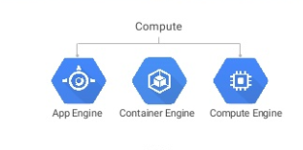
Google CLOUD: compute engine

Slide 7

Google Compute engine (GCE)
Le composant "Infrastructure as a Service (IaaS)" de Google Cloud Platform
Permet aux utilisateurs de lancer des machines virtuelles (VM) à la demande.
Les workloads de clients sont exécutés sur le cloud.
Passer d'instances individuelles à un cloud computing global avec équilibrage des charges
Compute Engine

Slide 8
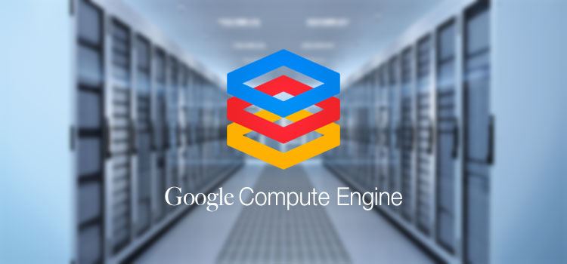
Composants

Slide 9
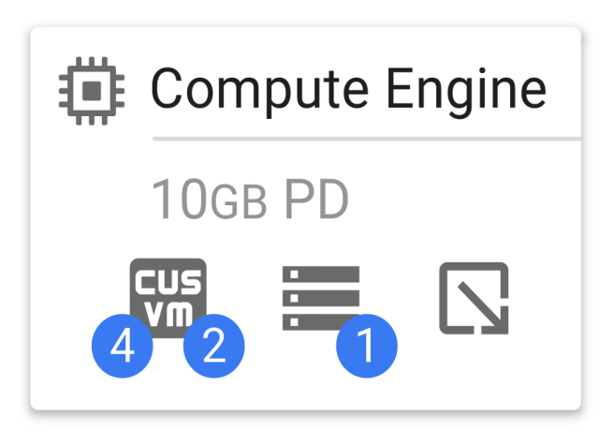
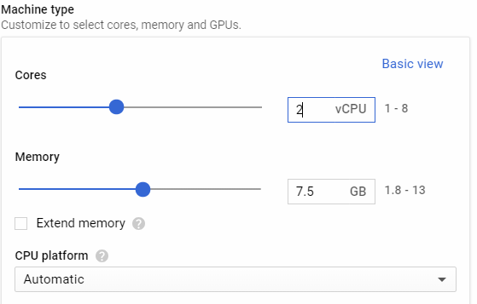
Instances de machine virtuelle (1)
Peut exécuter des images publiques pour Linux et Windows Server ainsi que des images personnalisées privées
Aptitude de modification des propriétés de l'instance telles que le nombre de processeurs virtuels et la quantité de mémoire, etc.
Number of cores
Machine type
GB of RAM per core

Slide 10
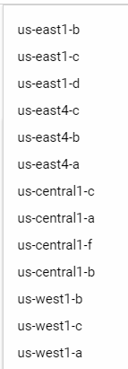
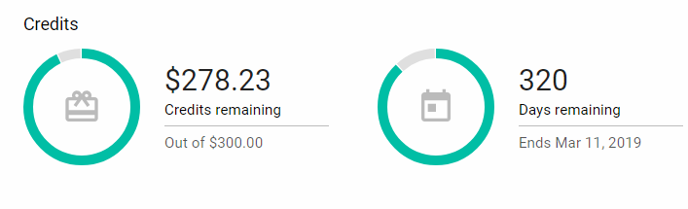
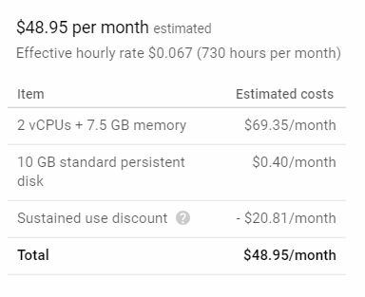
Instances de machine virtuelle (2)
L'emplacement du serveur d'instance peut également être sélectionné en fonction des besoins de l'utilisateur (exemple: US central, US West, Europe Ouest, etc.)
Le coût par mois pour chaque machine est calculé en fonction de la configuration sélectionnée
300$ credits gratuits pour 1ere enregistrement
Exemples des zones

Slide 11




Groupes d'instances gérés
les instances sont identiques et créées avec le même m
Utilisé dans le cas d'une application nécessitant des ressources de calcul supplémentaires ou du trafic réseaux
Zone 1
us-central 1-a
Instance Group Compute Engine
Master Cloud SQL
Web Applications
Cloud Load Balancing
Replication
Zone 2
us-central 1-f
Instance Group Compute Engine
Read Replica Cloud SQL
Web Applications

Slide 12
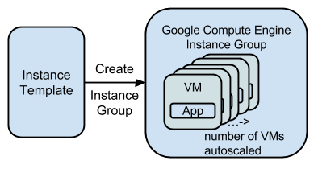
Modèles d'instance
Ressource API pouvant être utilisée pour créer des instances de MV et des groupes d'instances gérés
le modèle définit le type de machine, l'image, la zone, les étiquettes et d'autres propriétés d'instance

Slide 13
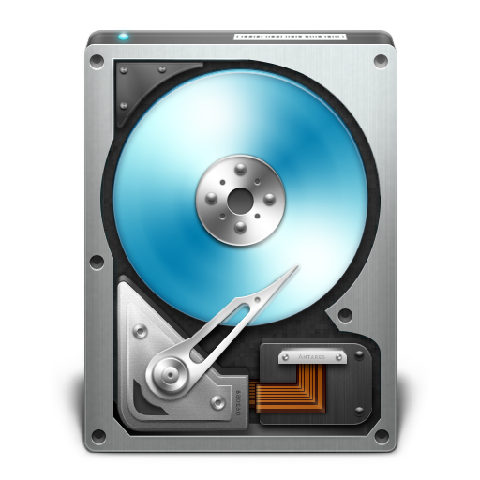
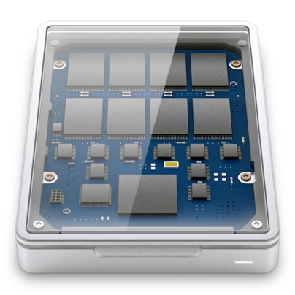
Disques persistants
L'instance GCE est créée sur une ressource disque appelée disque persistant
Disque persistant fournit l'espace disque et contient les fichiers du système d'exploitation
En 2014, Google a ajouté le support des disques persistants SSD (20 fois plus d'IOPS en écriture et 100 fois plus d'IOPS en lecture)

Slide 14


Snapshots
Snapshots sont utilisés pour créer des Backups à partir de vos disques persistants
Snapshots sont incrémentiels et automatiquement compressés
Le premier Snapshot contient toutes les données, le deuxième Snapshot contient seulement les différents blocs par rapport au premier instantané

Slide 15
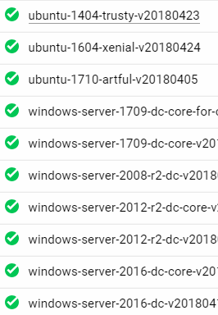
Images
L'image peut être utilisée pour créer des disques de démarrage pour vos instances
Les images publiques sont fournies et gérées par Google, les communautés Open Source et les fournisseurs tiers
Les images personnalisées ne sont disponibles que pour le projet de l'utilisateur. L'utilisateur peut créer une image personnalisée à partir de disques de démarrage et d'autres images

Slide 16
Google CLOUD: App engine

Slide 17
App Engine
Une plate-forme entièrement gérée et totalement indépendante de l'infrastructure.
Permet d'exécuter les applications web sur l'infrastructure de Google.
Compatible par défaut avec Node.js, Java, Ruby, C#, Go, Python et PHP..
Avantages:
- Facile de construction les applications App Engine .
- Facilites de maintenance
- Support de la montée en charge de trafic et de besoins croissants de stockage de données.
- Avec App Engine, il n'y a pas de serveurs à maintenir: les clients chargent juste leurs applications, et elles sont aussitôt disponibles pour leurs utilisateurs.

Slide 18
Environnement Applicatif:
Mise à disposition d'applications web dynamiques, avec support complet des technologies communes du web
Stockage persistant avec recherches, tris et transactions
Dimensionnement automatique selon la montée en charge et load-balancing
APIs pour l'authentification des utilisateurs et envoie de courriers électroniques en utilisant les comptes Google
Un environnement de développement local complet qui simule Google App Engine sur votre ordinateur
Tâches planifiées pour déclencher des évènements à des horaires spécifiés et à des intervalles réguliers.

Slide 19
Google container engine

Slide 20
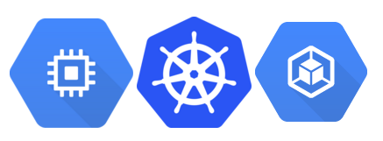
Google Container Engine (GKE)
Google Container Engine (GKE) est un système de gestion et d'orchestration pour les conteneurs Docker exécutés dans les services de Cloud public de Google.
Fondé sur Kubernetes, le système de gestion de conteneurs open source de Google.

Slide 21
Application
Les entreprises utilisent généralement Google Container Engine pour effectuer les opérations suivantes :
Créer ou redimensionner des clusters de conteneurs Docker
Créer des pods de conteneurs, des contrôleurs de réplication, des travaux, des services ou des équilibreurs de charge
Redimensionner des contrôleurs d'application
Mettre à jour et mettre à niveau des clusters de conteneurs
Déboguer des clusters de conteneurs

Slide 22
DOCKer?
Les docker effectuent les taches suivantes:
Orchestration: Où doivent les conteneurs fonctionner?
Maintenance des conteneurs en état de fonctionnement malgré les pannes
Découverte: Où sont mes conteneurs maintenant?
Surveillance: Que se passe-t-il avec mes conteneurs?
Contrôle qui peut faire des choses à mes conteneurs?
Agrégats: Composer des ensembles de conteneurs en emplois
Mise à l'échelle: rendre les emplois plus grands ou plus petits

Slide 23
Kubernetes
Google Container Engine se compose d'un groupe d'instances Google Compute Engine qui exécutent Kubernetes.
Un noeud maître gère un cluster de conteneurs Docker.
Exécute également un serveur d'API Kubernetes pour interagir avec le cluster et effectuer des tâches telles que la satisfaction des demandes d'API et la planification des conteneurs.
Un cluster peut également inclure un ou plusieurs noeuds, exécutant chacun un runtime Docker et un agent nécessaires à la gestion des conteneurs Docker.

Slide 24
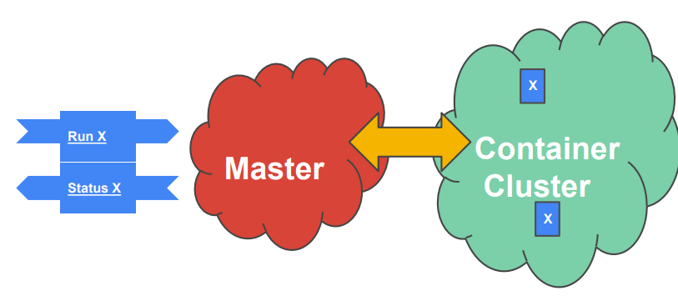
user

Slide 25
Exemples: Compute Engine

Slide 26
EXEMPLE 1: Serveur web
Machine virtuelle créée sur Ubuntu 14
Machine virtuelle configurée pour avoir une connexion http ouverte
Installation du serveur Apache2 sur la machine
Ajout de modèle page Web dans le répertoire défaut d’apache
La page Web peut être accédée en utilisant l'identifiant externe de la machine

Slide 27
EXEMPLE 2: Multi Threading
Machine virtuelle créée sur Ubuntu 14
La machine a 8 cores de traitement définis dans la configuration
Installation de JDK, JRE et Nano
Un programme java a été écrit pour simuler une charge de clivage répartie avec 8 threads

Slide 28
MERCI

